Slide 1
Mavzu:Bakterial hujayrasining kimyoviy tarkibi
Ma`ruzachi:U.B.Baxodirova

Slide 2
Reja:
1. Bakteriya hujayralarining shakllari va morfologik tiplari
2. Bakteriya hujayrasining tashqi tuzilishi
3.Bakteriya hujayrasining ichki tuzilishi
4. Mikroorganizmlarning o’sishi va ko’payishi

Slide 3
Tayanch iboralar: Eukariotlar, prokariot, fotosintez, mitoxondriya, xromasoma, xloroplast.
Bakteriya hujayralarining shakllari va morfologik tiplari. Mikroorganizmlarning ko’pchiligi bir hujayrali­dir. Bakteriya hujayrasi tashqi muhitdan hujayra po’sti, ba’zan esa faqat sitoplazmatik membrana bilan ajralib turadi. Hujayra ichida har xil strukturalar mavjud. Hujayra tuzilishiga qarab, organizmlar ikki tipga bo’linadi. Ular eukariot va prokariot hujayrali organizmlardir. Agar mikroorganizm haqiqiy (chin) yadroga ega bo’lsa, unday hujayralarga eukariot hujayralar deyiladi (grekcha eu - chin, kario - yadro demakdir).Yadro apparati sodda (diffuz holda) bo’lgan mikroorganizmlar prokariotlar deyiladi. Eukariotlarga zamburug’lar, suvo’tlari, sodda hayvonlar kirsa, prokariotlarga bakteriyalar va ko’k-yashil suvo’tlari (sianobakteriyalar) kiradi.
Bakteriyalarning shakllari. Bakteriya hujayralarining bir-biriga nisbatan joylanishiga qarab, har xil nomlanadi. Sharsimon bakteriyalar hujayrasi bo’linib, ayrim joylashsa ular monokokklar, hujayra bo’linishi natijasida har xil uzum boshi kabi to’plamlar hosil qilsa, stafilokokklar deyiladi. Bakteriyalar bo’lingandan so’ng ikkitadan bo’lib joylashadiganlari - diplokokklar, bo’linishi natijasida uzun zanjir hosil qilsa streptokokklar, to’rttadan bo’lib joylashsa - tetrakokklar, kub shaklida joylashsa - sarsinalar deb ataladi.

Slide 4
Bakteriyalar ayrim, yakka-yakka, tayoqchalar, ikkitadan joylashgan diplobakteriyalar, spora hosil qiluvchilari bo’lsa diplobatsillar, zanjir hosil qiluvchilarini esa streptobakteriya deyiladi.Ba’zan buralgan yoki spiralsimon ko’rinishga egalari ham uchraydi, ular spirillalar (spira - lotincha buralgan). Spirillalarni burilishga ega bo’ladigan kalta egilganlari vibrionlar (vibrio so’zi lotincha qayrilaman) deb ataladi.

Slide 5
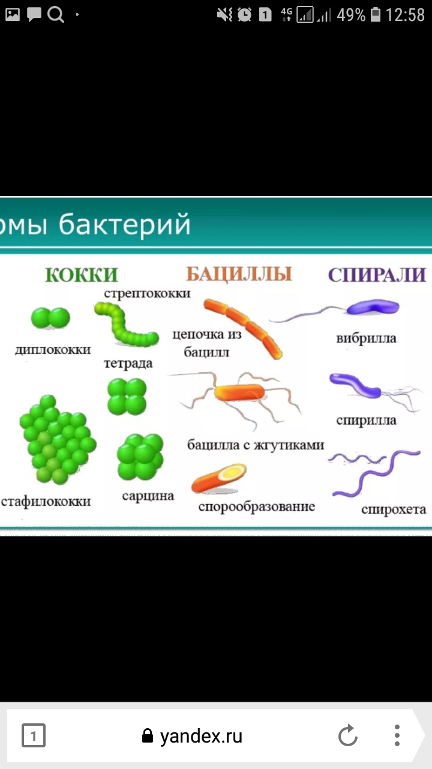

Slide 6
Bakteriya hujayrasining tashqi tuzilishi.
Bakteriya hujayrasini sxematik ko’rinishi quyidagilarni o’z ichiga oladi: tashqi tomondan kapsula, hivchin, fimbriy, pili; ichki qismida: sitoplazma, nukleoid, ribosomalar, membrana qurilmalari, kiritmalar (qo’shilmalar), ba’zi bakteriyalarda sporalar.
Kapsula. Bakteriyalarning ko’plari kapsula bilan o’ralgan. Ular shilimshiq moddadan iborat bo’lib, mikro- va makrokapsuladan iborat bo’ladi. Makrokapsulaning qalinligi 0,2 mkm, mikrokapsulaniki esa-0,2 mkm dan kichik. Makro- va mikrokapsulaning ichki tomonida shilliq qavat va uni ichki tomonida esa eruvchan shilliq qavat bo’ladi.
Bakteriya hujayrasining ichki tuzilishi.
Hujayra devorining o’zi ham ma’lum qattiqlikga ( rigidlik) ega. Shu bilan birga u elastiklikka ham ega bo’lib, oson bukiladi. Hujayra devori orqali katta molekulali moddalar kirishi mumkin. Hujayra devori sitoplazmatik membrana bilan birlashtiruvchi iplar- “ko’prikchalar” vositasida bog’langan. Hujayra devori asosan peptidoglikan (murein) dan tashkil topgan.

Slide 7
sitoplazma membrana bilan o’ralgan. U kolloid sistema bo’lib suv, oqsil, yog’, uglevodlar, mineral moddalar va boshqalardan tuzilgan. Uning tarkibi bakteriyaning yoshi va turiga qarab o’zgarib turadi.
Nukleoid - bakteriya hujayrasining markazida joylashgan.
Kiritmalar qatoriga glikogen (hayvon kraxmali), granulyoza, β-oksimoy kislota, volyutin (polifosfatlar), oltingugurt tomchilarini kiritish mumkin. Kiritmalarning hosil bo’lishi, ko’pincha oziqa muhitini tarkibiga bog’liq bo’ladi. Ulardan tashqari, bakteriya hujayrasida oqsillar, fermentlar, uglevodlar, aminokislotalar, RNK, nukleotidlar, pigmentlar bor. Hujayradagi molekulyar birikmalar hujayraning osmotik bosimini saqlab turadi.

Slide 8
Mikroorganizmlarning o’sishi va ko’payishi.
Mikroorganizmlar ham o’sadi, ham ko’payadi.
O’sish - deganda hujayradagi butun kimyoviy moddalarning ( oqsil, RNK, DNK va boshqalar ) bir-biriga mutanosib tarzda ko’payishi tushiniladi. O’sish natijasida hujayraning kattaligi va massasi oshadi. Hujayraning kattaligi ma’lum darajaga yetkandan so’ng, u ko’paya boshlaydi.
Ko’payish - deb mikroorganizm hujayra sonining oshishiga aytiladi. Ko’payish ko’ndalangiga bo’linish yo’li bilan, ba’zan esa kurtaklanib yoki spora hosil qilib amalga oshadi. Umuman, prokariotlarning ko’payishi jinssiz bo’linib ko’payishdir. Ko’payish jarayoni hujayraning uzayishidan, nukleoidning ikkiga bo’linishidan boshlanadi.

